Slide 1
Проект
«Спорт для всех детей in&up»
Автор:
Беспалова Надежда Владимировна,
Руководитель Центра спортивного развития «Юниор» (г. Саранск(
Субъект Федерации - Республика Мордовия
Номинация «Лучший проект для лиц с ОВЗ»

Slide 2
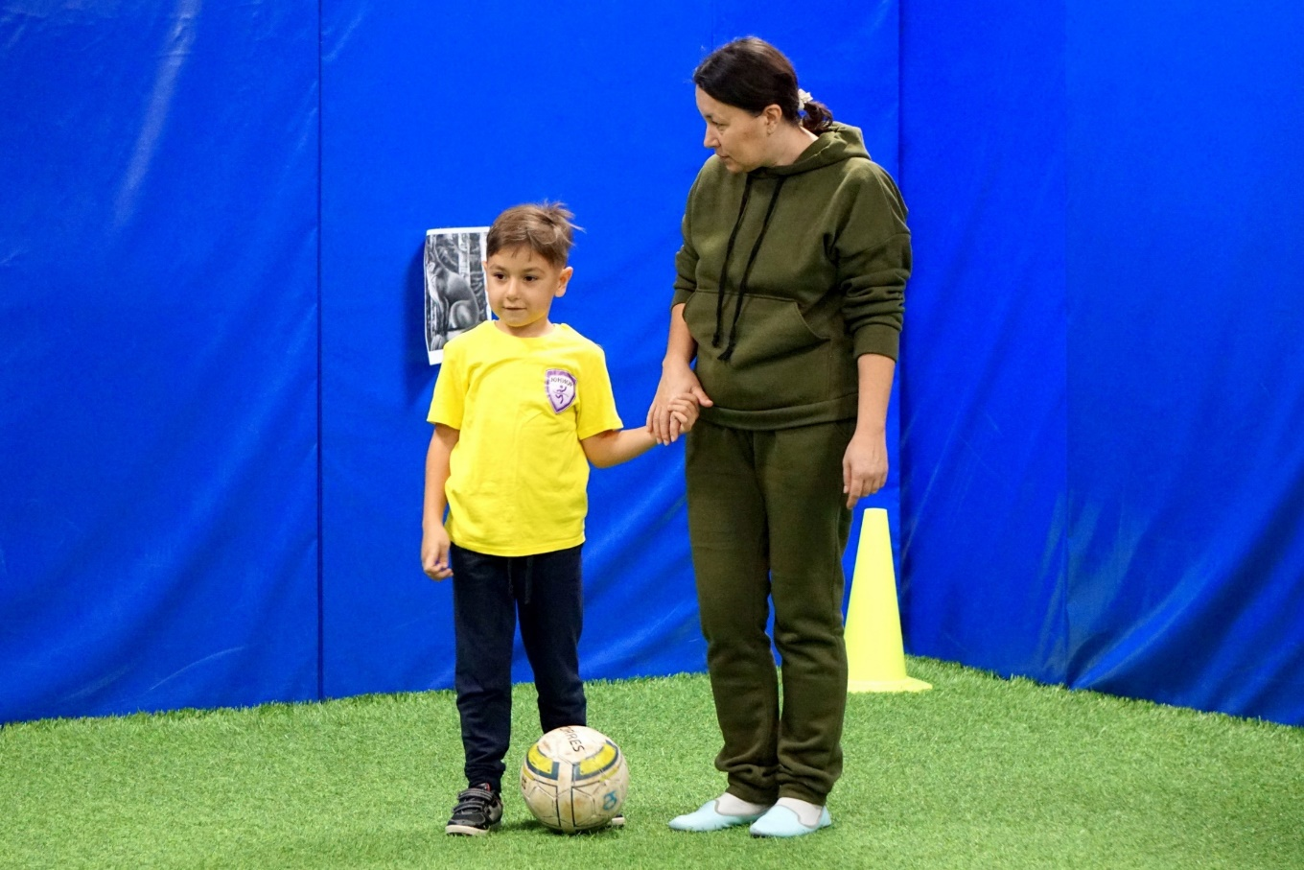
ОСНОВНАЯ ИДЕЯ ПРОЕКТА
«Спорт для всех детей in&up» –
предоставить детям с ментальными нарушениями (расстройства аутического спектра, аутизм, синдром Дауна, задержка ментального развития) равные возможности для профессиональных тренировок по адаптивному футболу.

Slide 3
Задачи проекта:
Способствовать скорейшей социализации особенных детей через групповые игровые тренировки и общению детей в команде.
Вовлечь "особенных" детей в социум через спорт.
Сохранить и укрепить семейные отношения родите-лей с особенными детьми через непосредственное участие родителей в футбольных тренировках.
Создать методическую программу психолого-педагогического сопровождения детей с ментальными нарушениями при занятии футболом
Научить родителей особенных детей тому, как продолжить спортивно-оздоровительное развитие своих детей в дальнейшем.

Slide 4
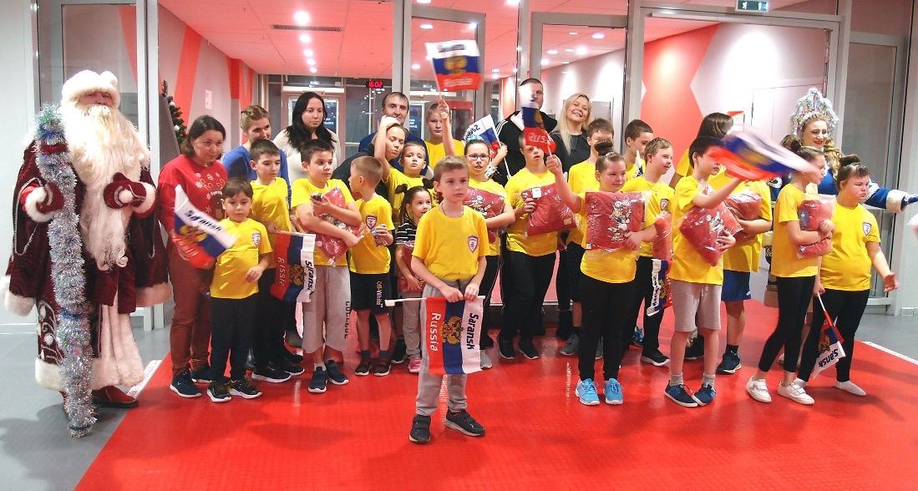
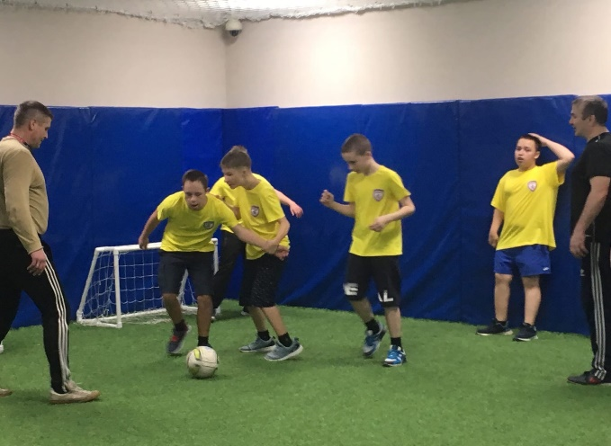
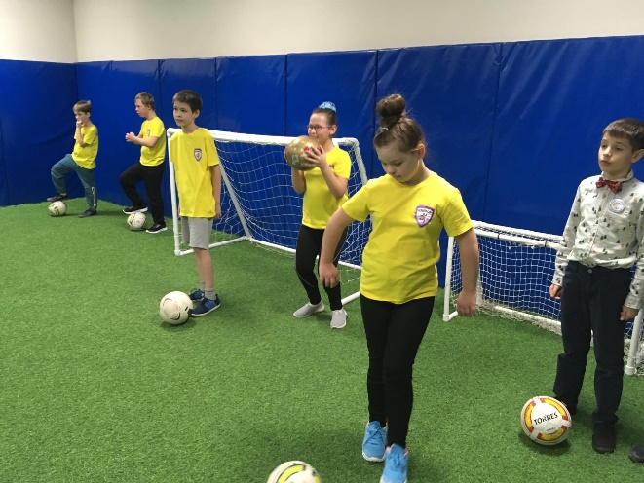
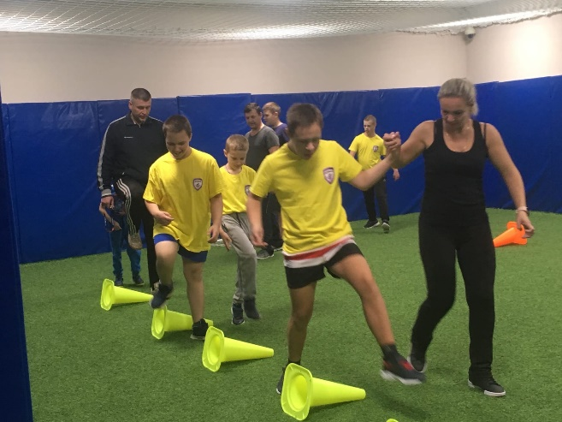
Целевые группы: дети с ментальными нарушениями (в т. ч. девочки) и их родители (199 детей с ранним детским аутизмом, различными расстройствами аутистического спектра страдают около 300 детей. Синдром Дауна подтвержден у 299 детей Саранска).

Slide 5
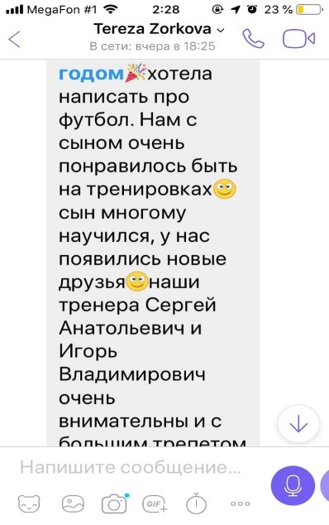
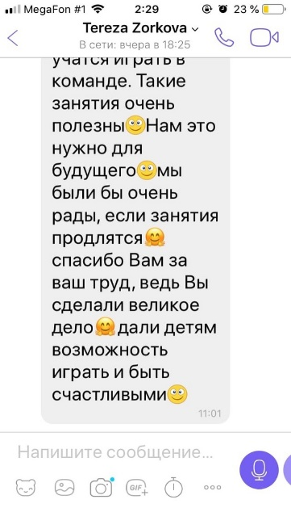
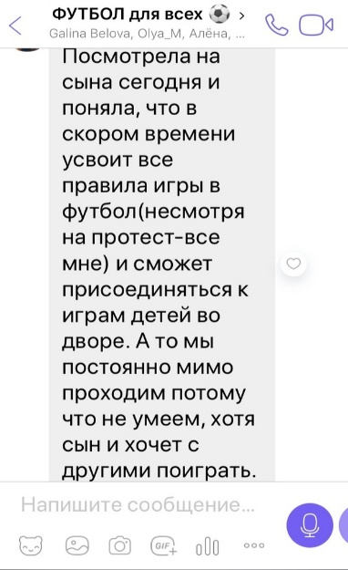
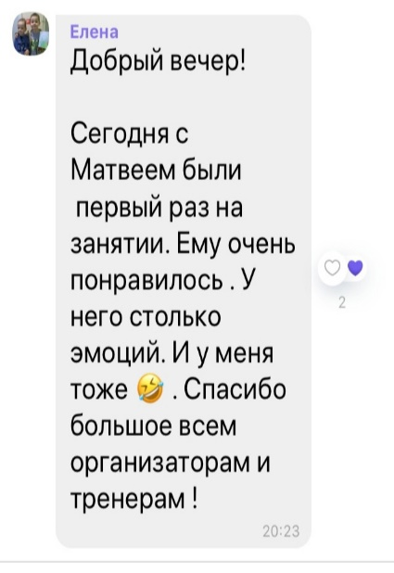
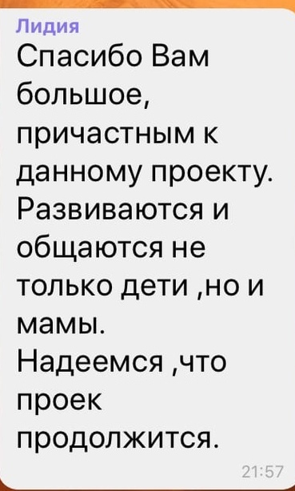
Механизмы реализации задач проекта
Не менее 135 благополучателей получили спортивно-развлекательные услуги (новогодние тренировки с участием Деда Мороза (декабрь, январь);семейная экскурсия детей в Музей спорта Стадиона (ноябрь); экскурсии по Стадиону с выходом на поле (сентябрь); турнир по монофутболу (февраль)
итого проведено тренировок по футболу для детей с ментальными нарушениями : 140
родители детей с ментальными нарушениями, вовлеченные в проект: 90
Всего для занятий футболом сформированы 4 группы по 9-10 детей с ОВЗ – итого 38 мальчиков и девочек

Slide 6
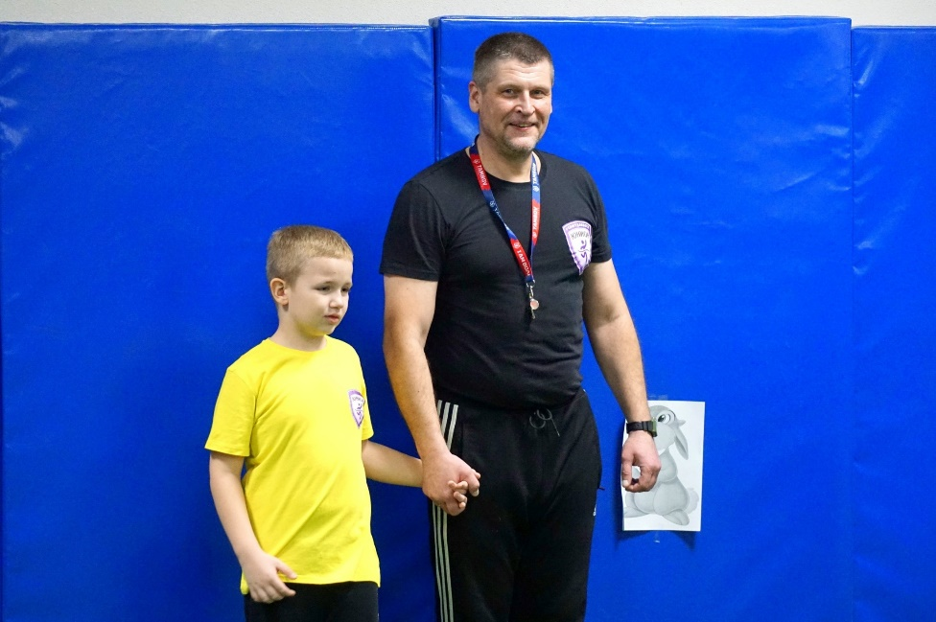
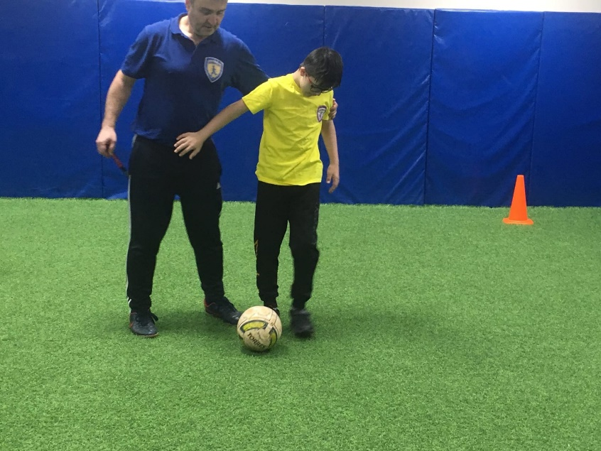
Механизмы реализации задач проекта
Привлечение не менее 45 детей с ментальными нарушениями от 4 до 14 лет и не менее 90 их родителей
Привлечение 2 специалистов в области футбола и дефектологии:
Лисин С. А.
Тренер по адаптивному футболу, дефектолог
Васильев И. В.
Тренер по футболу для начального уровня подготовки

Slide 7
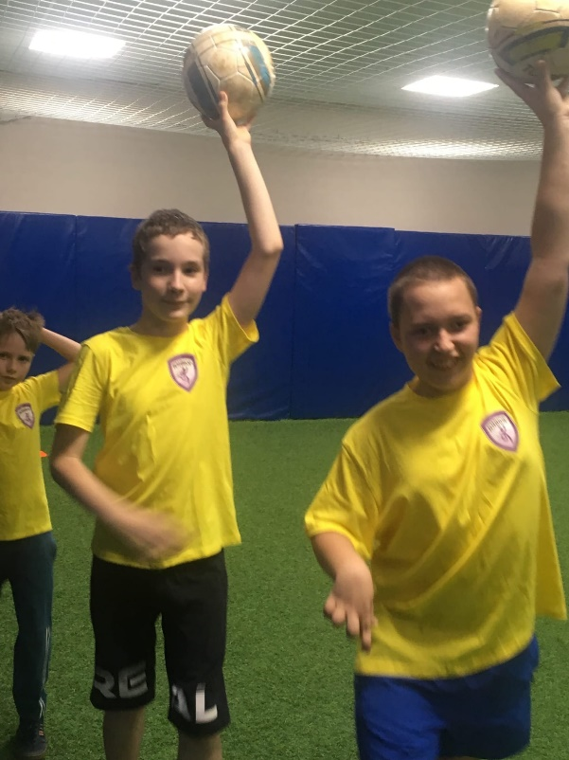
Механизмы реализации задач проекта
уникальный способ вовлечения особенных детей в нормальную социальную жизнь через занятие командным видом спорта
тренировки в группе быстрее социализируют детей с ментальными нарушениями, учат их общаться со сверстниками и тренером, дарят им эмоции различного спектра
долгосрочный положительный эффект проекта, так как родители присутствуют на тренировках, учатся методам спортивного развития и смогут продолжать применять их дома и по окончании проекта
обучение взаимодействию друг с другом происходит через игру в футбол с использованием яркого современного инвентаря, новейших подходов и методик тренировок особенных детей игровым видам спорта, одобренных Минспорта РФ.

Slide 8
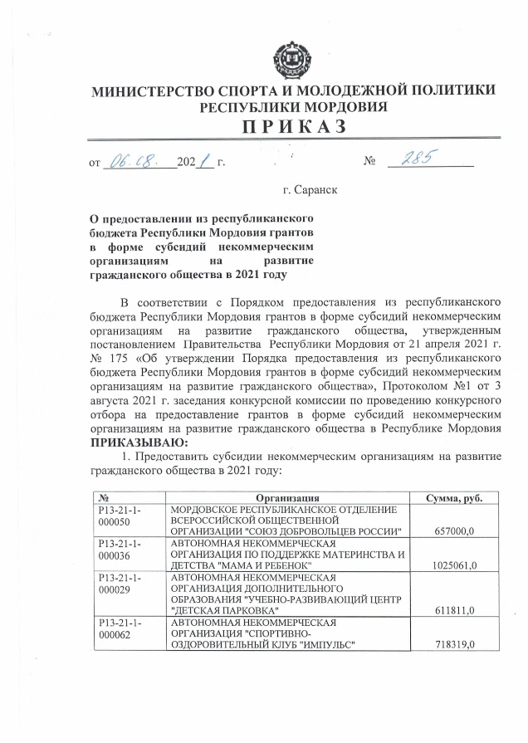
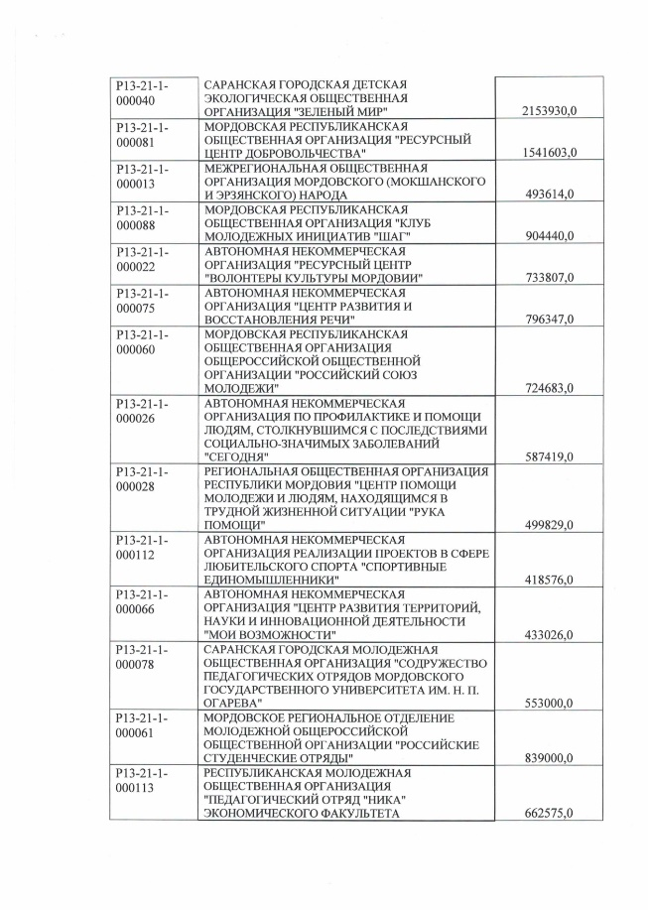
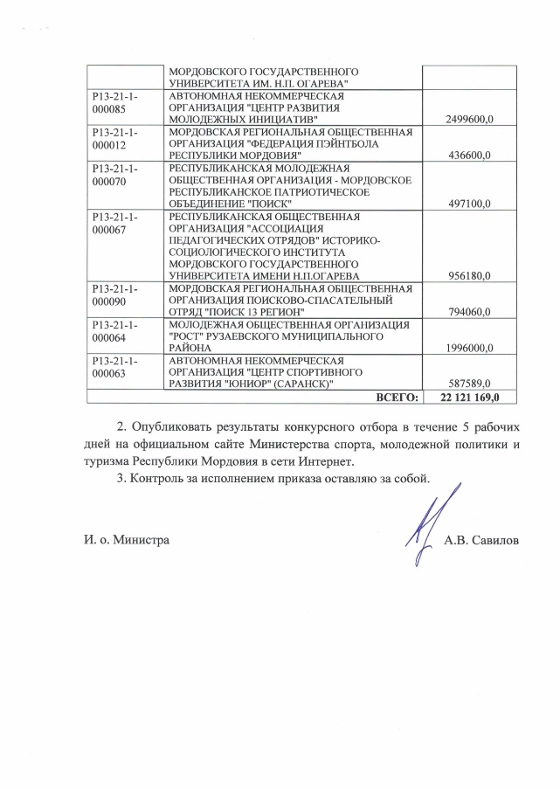
Партнеры проекта
Министерство спорта Республики Мордовия

Slide 9
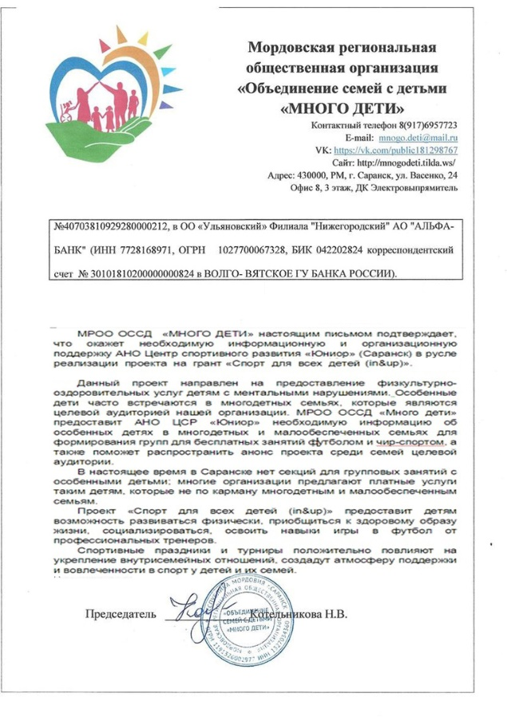
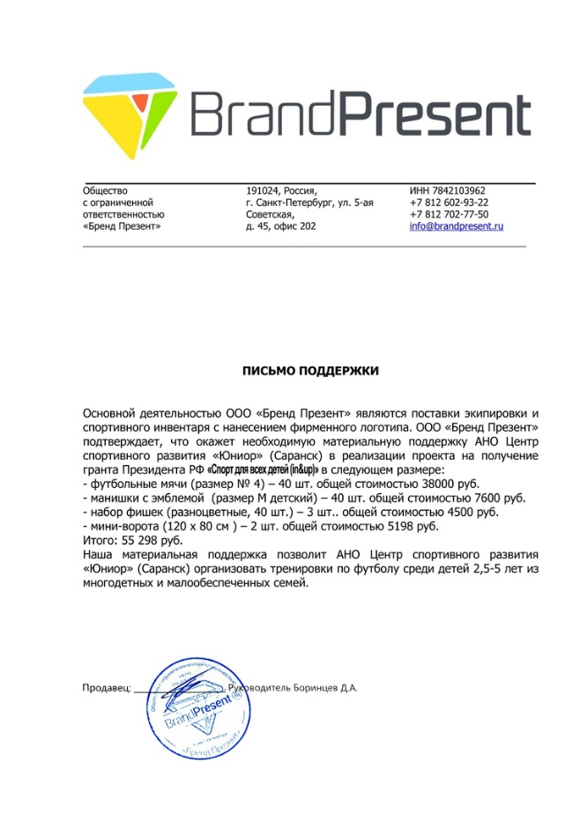
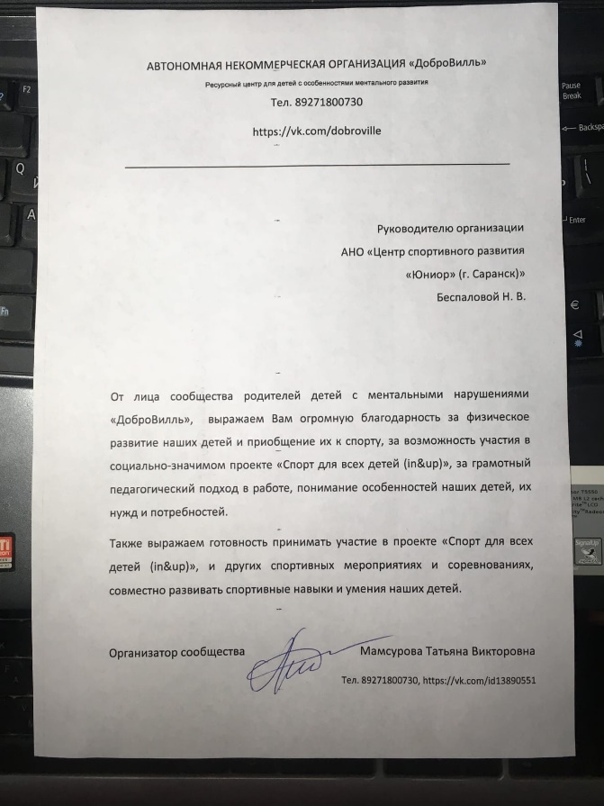
Партнеры проекта
МРОО «Многодети»
ОАО «Бренд Презент»
АНО «Добровилль»

Slide 10
Основные результаты проекта
Качественный «рывок» в развитии и популяризации футбола
Формирование детской сборной Мордовии по мини-футболу среди детей с ментальными нарушениями
Организация и проведение турнира по адаптивному монофутболу среди детей с ментальными нарушениями
Создание Методических указаний для родителей по спортивно-оздоровительной работе с их особенными детьми
Не менее 45 детей получили физкультурно-оздоровительные услуги в виде интересных и разнообразных тренировок по футболу, которые содержали комплекс упражнений на быстроту, ловкость, силу, координацию. Позитивное общение в рамках занятий групп благоприятно повлияло на качество жизни участников проекта. Не менее 90 родителей особенных детей стали ближе к ним, приняли участие в их развитии и вовлечении в нормальную жизнь в обществе.

Slide 11
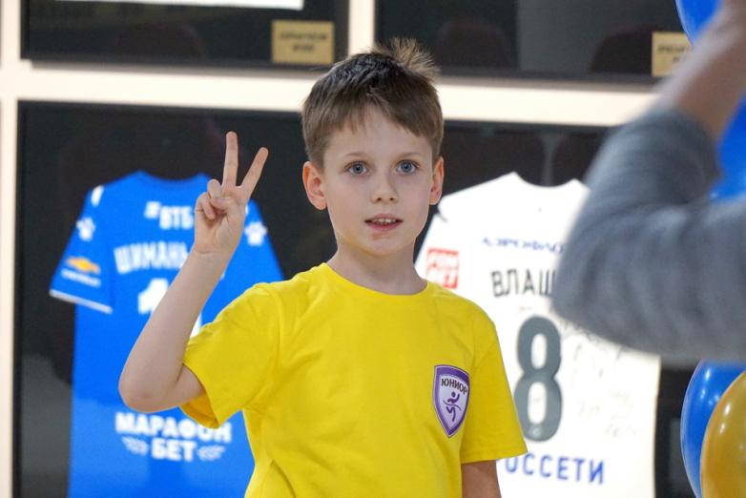
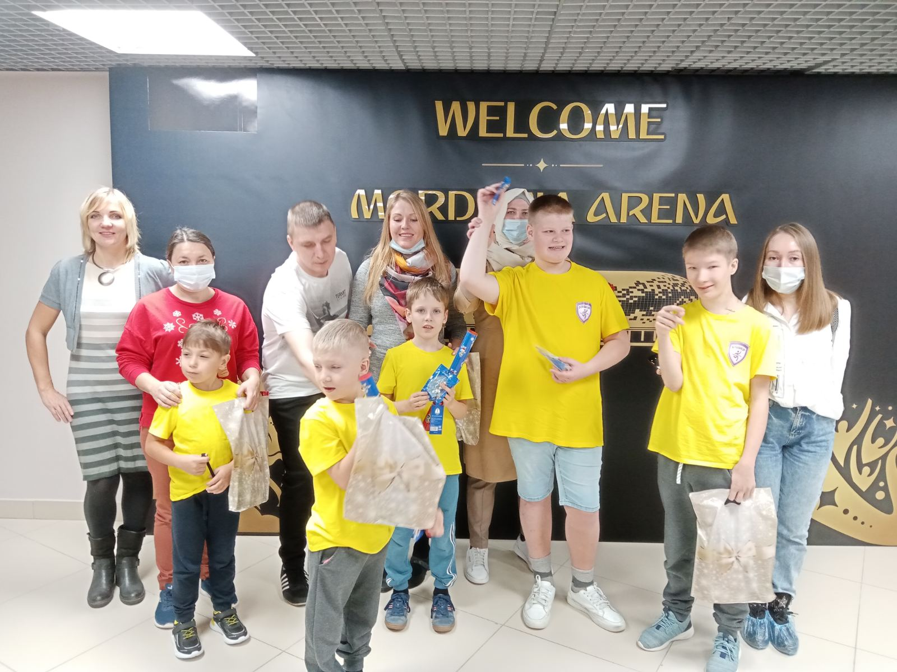
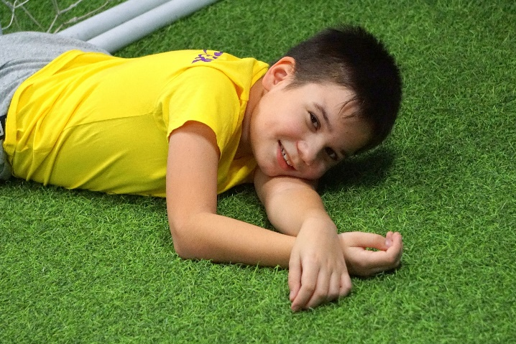
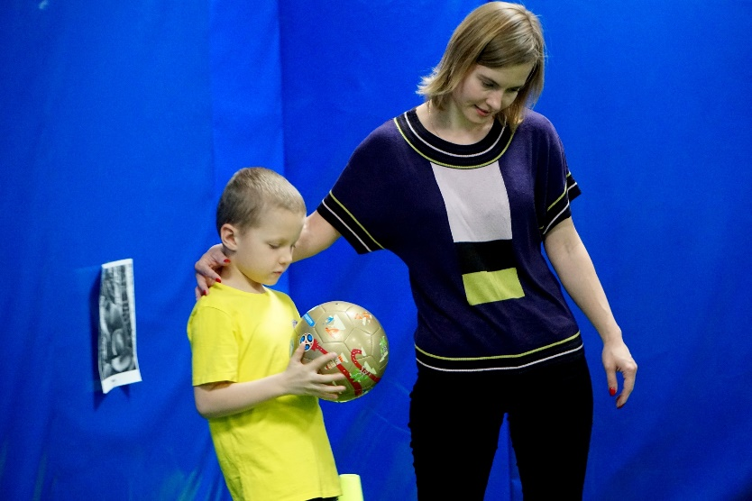
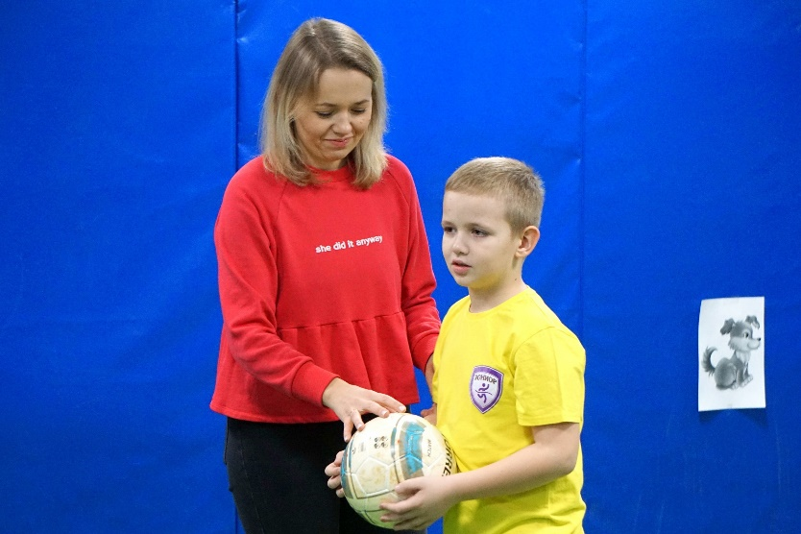
Полученные результаты реализации проекта

